Slide 1


Dirección General
de Presupuesto Público
Dirección de Calidad
del Gasto Público
La Evaluación para la toma de decisiones de presupuesto
El caso de las evaluaciones independientes del PpR
Rodolfo Acuña, Director General de Presupuesto Público - MEF
1

Slide 2
¿Por qué el MEF evalúa intervenciones públicas?
El MEF- DGPP es el ente rector de Sistema Nacional de Presupuesto Público
  Formular, proponer e implementar metodologías e instrumentos para mejorar la calidad del gasto del sector público en todas las fases del proceso presupuestario
  Conducir el seguimiento y la evaluación del desempeño para mejorar la calidad del gasto público en todas las fases del proceso presupuestario
Requiere información confiable y de calidad sobre el desempeño de las intervenciones públicas que sustenten, en el marco del Presupuesto por Resultados, la toma de decisiones en materia presupuestal que contribuyan al logro de los objetivos de política prioritarios
Notes:
Presupuesto por Resultados (PpR) es una metodología que se aplica progresivamente al proceso presupuestario y que integra la programación, formulación, aprobación, ejecución y evaluación del presupuesto, en una visión de logro de productos, resultados y uso eficaz y eficiente de los recursos del Estado a favor de la población, retroalimentando los procesos anuales de asignación del presupuesto público y mejorando los sistemas de gestión administrativa del Estado. 79.2 El Presupuesto por Resultados (PpR) utiliza instrumentos tales como la programación presupuestaria estratégica, el seguimiento de productos y resultados a través de indicadores de desempeño, y las evaluaciones independientes, entre otros que determine el Ministerio de Economía y Finanzas en colaboración con las demás entidades de Gobierno
eneración de información de los resultados, productos y de las herramientas de gestión institucional, así como la rendición de cuentas.
n razón a su diseño, ejecución, eficiencia, eficacia e impacto y resultados en la población
el desempeño para ser usada dentro del sistema presupuestario, permitiendo con ello justificar, en el marco del presupuesto por resultados, la toma de decisiones en materia presupuestal.

Slide 3
Presupuesto por Resultados (PpR): instrumentos
LAS EVALUACIONES INDEPENDIENTES
Evaluación de Diseño y Ejecución Presupuestal (EDEP)
Evaluación de Impacto
Evaluaciones Rápidas de Diseño
Programas Presupuestales
Evaluaciones
Independientes
Lineamientos
Independencia
Calidad técnica
Participación
del programa
Transparencia
El PpR se implementa progresivamente a través de cuatro instrumentos: los programas presupuestales, las acciones de seguimiento al desempeño sobre la base de indicadores, las evaluaciones independientes y los incentivos a la gestión.

Slide 4



Rol de las Evaluaciones Independientes en la gestión pública
(1)
(2)
Aprendizaje para mejoras en la gestión pública
(3)
2. Evaluación como instrumento para toma de decisiones de política informadas (mejoras diseño, gestión y asignación presupuestal)
3. Rendición de cuentas
Publicaciones
Las recomendaciones de las Evaluaciones conducen a la firma de una matriz de compromisos de mejora entre el MEF y la entidad evaluada
Notes:
Los resultados de las Evaluaciones Independientes deben derivar en recomedaciones de mejoras a la asignación del gasto y/o gestión de la intervención. Para ello, los resultados de las evaluaciones deben ser elementos a considerar en el proceso de toma de decisiones presupuestales y también deben ser considerados por las entidades evaluadas para la determinación de prioridades, metas y mejoras en su gestión

Slide 5
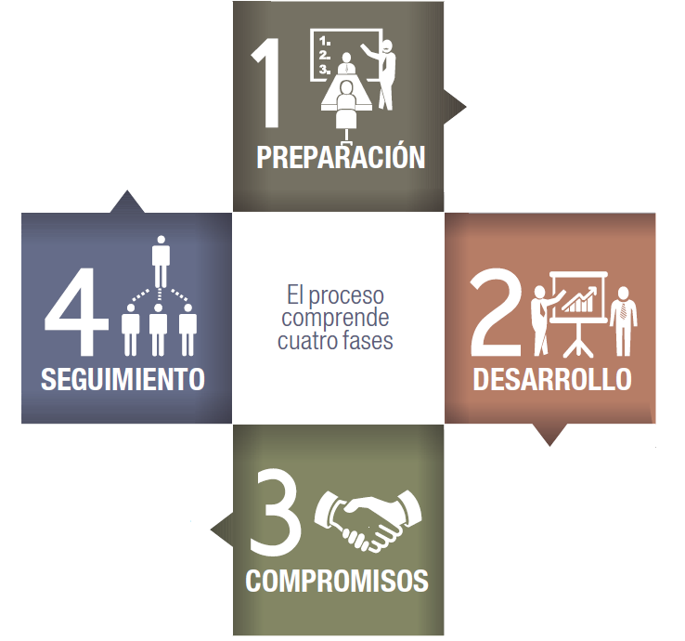
Procesos de las Evaluaciones Independientes
1. Preparación
      Antecedentes
      Análisis de cumplimiento de condiciones técnicas (análisis de evaluabilidad)
      Diseño y preguntas relevantes de la evaluación
      Conformación de equipo evaluador
DGPP (DCGP –DPT)
Contraparte técnica de la entidad
Especialistas temáticos
2. Desarrollo
      Mediciones basales /seguimiento
      Operativos de campo
      Preparación de informes
      Comentarios
      Resultados y recomendaciones.
3. Compromisos
DGPP (DCGP –DPT)
Titular de la entidad evaluada
Director de OGPP de la entidad
    Definir y formalizar los compromisos de mejora en el desempeño.
DGPP (DCGP –DPT)
Contraparte técnica de la entidad
INEI
Equipo evaluador
    4. Seguimiento al cumplimiento de las acciones y los plazos establecidos en la matriz de compromisos.
Notes:
Los resultados de las Evaluaciones Independientes deben derivar en recomendaciones de mejoras a la asignación del gasto y/o gestión de la intervención. Para ello, los resultados de las evaluaciones deben ser elementos a considerar en el proceso de toma de decisiones presupuestales y también deben ser considerados por las entidades evaluadas para la determinación de prioridades, metas y mejoras en su gestión

Slide 6
Uso de las evaluaciones en la gestión presupuestal
Las evaluaciones se pueden integrar al proceso presupuestario, a través de:
Informe con recomendaciones de mejoras de asignación de gasto para la Alta Dirección
Elaboración y firma de una matriz de compromisos de mejora del diseño y gestión de la intervención entre el MEF y la entidad evaluada
Integración de recomendaciones y nivel de cumplimiento de compromisos en el ciclo presupuestario (en las fases de programación y formulación para la determinación de Asignación Presupuestaria Anual de los pliegos)
Elaboración de Revisiones de gasto y un índice de calidad de gasto que incorpore información de evaluaciones
Notes:
Desde el ME y desde un ministerio de hacienda que ejecuta el PRR
Creo que la punta de la flecha debiera ser mas grande y el grosor también (no se entiende la orientación de la dirección) y está medio laberintico
Y si hacemos una escalera (la idea principal y vamos desagregando y una flecha en diagonal
Mejora de la gsetión hacia resultados
Yo creo que lo pondría como escalera La primera parte

Slide 7

1. Decisiones de mejora de asignación del gasto
Vínculo con gestión y asignación presupuestal
Impacto
Atribución de las políticas públicas en el logro de resultados
Continuar, limitar o expandir intervenciones
Redistribuir recursos entre componentes para potenciar impacto
Condicionar asignación de recursos a mejoras en el diseño (focalización, priorización) e implementación
Generar evidencia que sustente intervenciones públicas.
Compromisos de mejora, determinación de prioridades y metas en la gestión e implementación de las entidades
Valorar el impacto del programa: Costo–Beneficio y Costo-Efectividad
¿Cuánto?
EDEP
Identificar impactos en el corto, mediano y largo plazo
Identificar componentes más efectivos y grupos poblacionales que se benefician más.
¿Cuándo?
¿Qué?
Deficiencias en el diseño y cuellos de botella en la implementación
¿Cómo?
Mejorar la calidad del gasto
Notes:
Desde el ME y desde un ministerio de hacienda que ejecuta el PRR
Creo que la punta de la flecha debiera ser mas grande y el grosor también (no se entiende la orientación de la dirección) y está medio laberintico
Y si hacemos una escalera (la idea principal y vamos desagregando y una flecha en diagonal
Mejora de la gsetión hacia resultados
Yo creo que lo pondría como escalera La primera parte

Slide 8
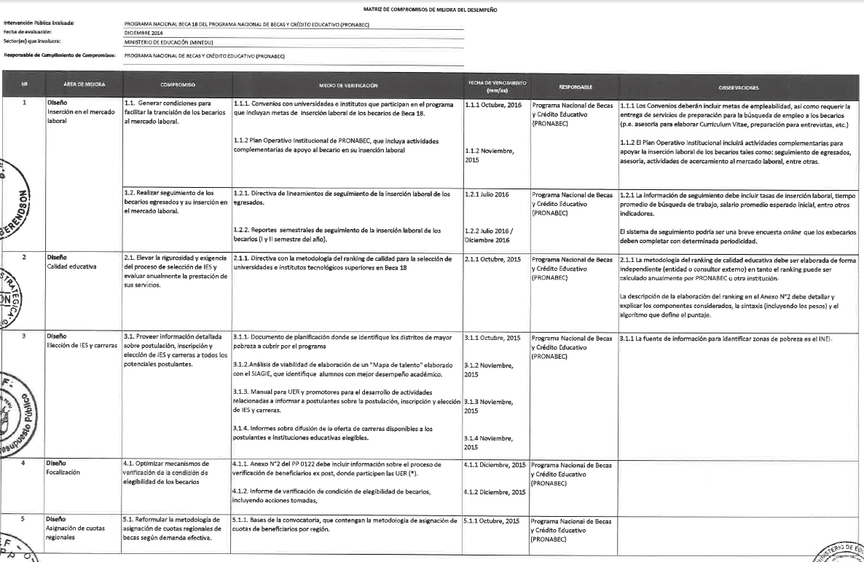
2. Elaboración y firma de matrices de compromisos
Las recomendaciones sobre mejoras en la gestión y diseño son recogidas en una Matriz de compromiso
El artículo 17.4 de la Ley de Presupuesto 2017 indica que el cumplimiento de compromisos de las matrices por la entidad evaluada es requisito para la asignación de recursos adicionales.

Slide 9
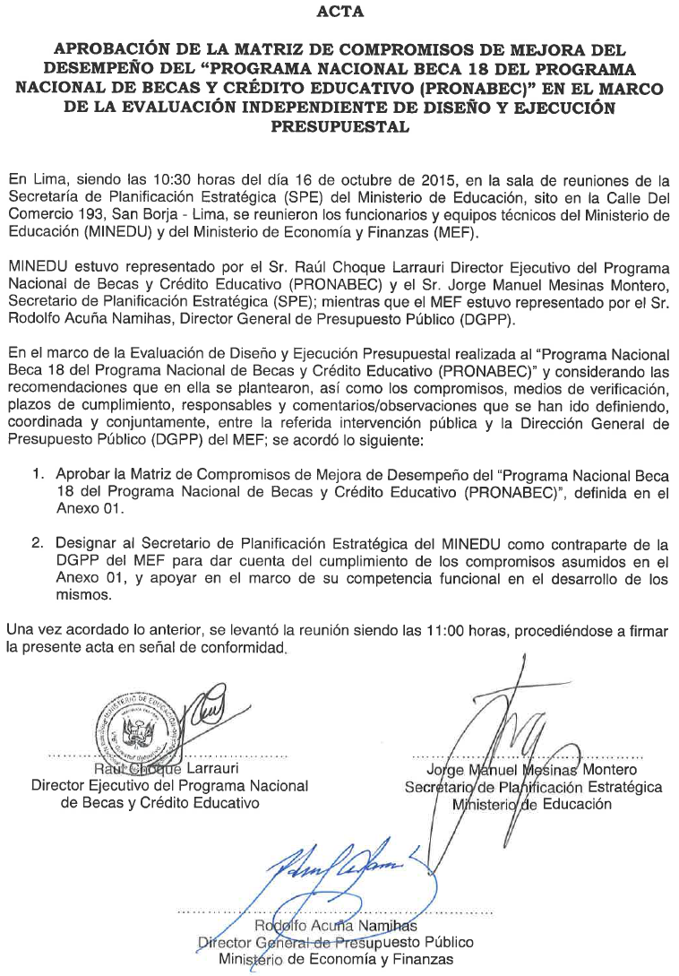
Acta de Aprobación de la Matriz de Compromisos de Mejora del Desempeño
El Acta de Aprobación es el documento mediante el cual se formalizan los compromisos de mejora de la intervención pública evaluada.
Hasta el 2016, el Acta de Aprobación era firmada por:
  El Director de la Unidad Ejecutora o Dirección responsable de la intervención pública (o quien hiciera sus veces);
  El Jefe/Director de la Oficina General de Planeamiento y Presupuesto del pliego responsable (o quien hiciera sus veces); y,
  El Director General de Presupuesto Público del MEF.
Según Ley N°30518 Ley de Presupuesto del Sector Público para el Año Fiscal 2017, el Acta de Aprobación deberá ser “suscrita por los titulares de los pliegos responsables de la intervención pública evaluada y el titular del pliego Ministerio de Economía y Finanzas o quiénes estos deleguen para dicho fin”

Slide 10
3. Integración de las evaluaciones en el proceso presupuestario
Revisión y sustento del diseño de las intervenciones
Definición de las líneas de gasto de los productos y actividades (EFP)
Determinación de la Asignación Presupuestaria multianual (APM):
  Línea de base y Monto de ajuste
Sistematización de Recomendaciones de las Evaluaciones Independientes
Sistematización y uso de recomendaciones de las Evaluaciones Independientes por las entidades evaluadas
Seguimiento al cumplimiento de matrices de compromisos
Metas de indicadores de desempeño parte de exposición de motivos de Ley de Presupuesto
Metas PI
Sistematización de indicadores de desempeño
Metas de indicadores de desempeño
1. Programación
2. Formulación
3. Aprobación
4. Ejecución
01
02
03
04
06
07
08
10
11
12
5. Evaluación
Consolidación de información financiera y física
Reporte anual del desempeño
Reporte de cumplimiento de matrices de compromisos
Publicación de reportes semestrales (financiero y físico) y mensuales (solo financiero)
Notes:
3. Incentivos para estimular la realización de evaluaciones de calidad y la utilización de sus resultados por parte de organismos públicos

Slide 11
4. Elaboración de revisiones del gasto y un índice de calidad
  Construcción de un Índice de calidad de gasto que consolide la información de desempeño (del seguimiento y evaluaciones) para la determinación de las Asignaciones presupuestarias de los pliegos
  Desarrollar Revisiones del gasto para identificar oportunidades para reducir gasto de baja prioridad o ineficaz y generar ganancias de eficiencia del gasto, a partir de la información proporcionada por el seguimiento y las distintas líneas de evaluación. Ello permitiría liberar espacio fiscal para financiar nuevas intervenciones públicas y prioridades
  Ambos en proceso

Slide 12

Caso: Cuna Más (Desarrollo e Inclusión Social)
Intervención evaluada
Pregunta de evaluación
Resultados
Recomendaciones
Se encuentran impactos modestos en áreas de resolución de problemas y de comunicación.
Los impactos se incrementan cuando la muestra se concentra en los niños que recibieron más visitas Programa, lo que parece indicar que el potencial del programa para mejorar desarrollo pudo ser mayor al que se alcanzó
Se incrementaron las actividades de juego propiciadas por la madre y se redujeron las prácticas violentas en el hogar, que pudieron propiciar un mayor desarrollo del niño
Fortalecer diversos aspectos relacionados a la operatividad y calidad del servicio antes de incrementar la cobertura. Por ejemplo:
Diseñar estrategias no pecuniarias para la reducción de la alta rotación y deserción existente entre acompañantes técnicos y facilitadores
Reevaluar esquema de gestión comunal voluntario como estrategia de entrega del servicio
Mejorar el desempeño de las visitas, vinculado al cumplimiento de protocolos realizados por el facilitador y al involucramiento de la facilitadora con la madre
Reforzar el monitoreo del número e visitas, duración y frecuencia de las mismas..
¿Cuál fue el efecto del programa Cuna Más sobre el desarrollo cognitivo de los niños y niñas menores de 36 meses beneficiarios del programa?
¿Mejoraron las prácticas de crianza de la madre debido a la asistencia que brinda el Programa ?
Cuna Más
Sector: Desarrollo e Inclusión Social
Impacto
¿Cuál fue el grado de cobertura de la población priorizada por el programa en sus primeras etapa de implementación ?
¿Cuál fue el nivel de calidad de las vistitas que brindó el programa?
La implementación a nivel nacional del programa enfrentó grandes desafíos para llevar a escala el programa. Así, muchos hogares no fueron afiliados y hubo mucha variabilidad de visitas debido a la alta rotación y deserción de acompañantes técnicos y facilitadores
EDEP
Notes:
el incremento de los impactos cuando la muestra se concentra
en niños que recibieron más visitas parece indicar que el potencial del
programa para contribuir a la promoción del desarrollo infantil pudo ser
mayor al que se alcanzó.

Slide 13










¿Qué hemos evaluado? (2009-2016)
56 EDEP culminadas y 9 en curso
17 Evaluaciones de impacto (8 culminadas, 9 en curso.
Se han firmado:
  36 matrices
  471 compromisos, 802 medios de verificación
Cumplimiento del 61% de compromisos (julio 2016)
El porcentaje del presupuesto evaluado aumentó de 12% a 35% entre 2012 y 2016.
Desarrollo e inclusión social, educación, agricultura, interior, trabajo, salud, saneamiento, entre otros.
La selección del tipo de evaluación responde a la necesidad específica de información y al ámbito de evaluación (diseño, gestión, resultados)
La información y generada por ambas potencia la evidencia sobre el desempeño de la intervención.
La participación del MEF asegura la independencia de la evaluación
8

Slide 14

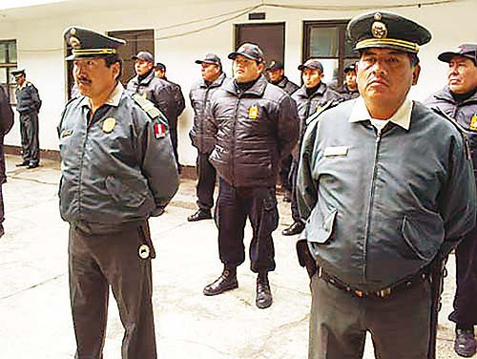
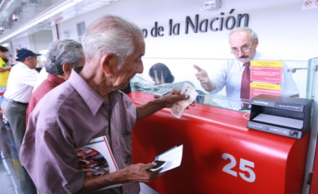

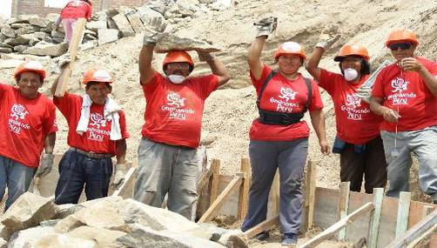
Ejemplos: uso de las evaluaciones de impacto
Resultados
Intervención evaluada
Uso
Programa Articulado Nutricional
Sector: Salud
Impactos significativos en la reducción de la desnutrición crónica infantil.
Los resultados permitieron validar la importante asignación de recursos al PP.
Piloto Retén Franco
Sector: Interior
No se encontró evidencia robusta que el Piloto contribuya a la reducción de la incidencia de robo. No es costo efectiva
El Programa no fue expandido. Implicó un ahorro de S/ 1,384 mill.
Pensión 65
Sector: Desarrollo e Inclusión Social
Reducción del trabajo remunerado, incremento del bienestar subjetivo pero no acceso a salud ni del estado de salud física
Replantear objetivos relacionados al acceso a salud del adulto mayor.
Acompañamiento Pedagógico
Sector: Educación
Mayor impacto en el logro académico en escuelas poli docentes urbanas.
Impacto sobre el aprendizaje en matemática es mayor que en comprensión lectora
Se cambió la focalización de escuelas beneficiarias y una estrategia diferenciada para zonas rurales
Construyendo Perú
Sector: Trabajo
Se encuentra evidencia de impactos de corto plazo sobre los ingresos que no se sostienen en el mediano plazo.
Se restringió la población objetivo del PP y los requerimientos presupuestales asociados

Slide 15


Ejemplos: uso de las EDEP
Intervención evaluada
Resultados
Uso
EDEP “Programa de Mantenimiento de Locales Escolares”
Sector: Educación
Se encontró la necesidad de aplicar un censo de infraestructura escolar.
Se realizó el Primer Censo Nacional de Infraestructura Educativa.
EDEP “Programa Nacional de Apoyo Directo a los Más Pobres-JUNTOS”
Sector: Inclusión Social
Se requería mejorar los procesos de focalización así como los criterios de elegibilidad de los hogares y su condición de pobreza.
Se mejoró la focalización del programa elaborando y manteniendo actualizado el padrón de beneficiarios.
EDEP “Programa Nacional de Asistencia Solidaria - Pensión 65”
Sector: Inclusión Social
Se recomendó mejorar los procesos de focalización según el presupuesto del programa.
Mejoraron los indicadores de la población beneficiaria (menor horas trabajadas y mayor asistencia a un establecimientos de salud).
EDEP “Programa de Conservación de áreas Naturales”
Sector: Ambiente
Existía una ausencia de reportes con información socioeconómica de los beneficiarios directos de los servicios eco sistémico.
Mapa de la superficie cubierta por las ANP, con las características socio-económicas de los beneficiarios de las ANP.

Slide 16










Estrategias de difusión
8 Informes de Resultados de evaluación de impacto
56 informes de Resultados EDEP
17 Policy briefs dirigidos con resúmenes de evaluaciones dirigidos a los tomadores de decisiones.
16 Documentos breves dirigidos a operadores de los sectores, evaluadores, miembros de la DGPP.
Informes de seguimiento de compromisos
http://10.0.100.176/test/mefportal/es/presupuesto-por-resultados/ique-es-ppr

Slide 17
Lecciones aprendidas
El compromiso y la participación de los sectores es clave.
Las EDEP y las EI son complementarias: ambas potencian la evidencia sobre el desempeño de la intervención.
Las matrices de compromisos acordadas con el sector brindan el espacio para que los especialistas prioricen y adopten las mejoras necesarias producto de la evaluación
La apropiación de resultados a nivel técnico es fundamental para impulsar las mejoras en el desempeño de las intervenciones.
La generación de contrapartes técnicas mediante el desarrollo de capacidades en los Pliegos es crítico para el desarrollo de las evaluaciones
Establecer condiciones técnicas dentro de las nuevas intervenciones para su futura evaluación de impacto. De esta manera, se puede condicionar su expansión a través de los resultados obtenidos (DS, ley de presupuesto).
Fortalecer la información administrativa para abaratar costo de evaluaciones y obtener resultados en el corto plazo.
La oportunidad de los resultados de la evaluación favorece su uso
Notes:
Factor clave para el éxito de las Evaluaciones es el nivel de involucramiento de las entidades

Slide 18
Retos y desafíos
Legitimidad y credibilidad de las Evaluaciones como instrumento para la toma de decisiones
  Definición de la agenda de evaluaciones concertada con los sectores y alineada a las prioridades de política.
  Comisión Consultiva de Evaluaciones Independientes, creada mediante DS 108-2016-EF.
  Actualizar Directiva de Evaluaciones Independientes, lineamientos, manuales y procesos por línea de evaluación
Adaptación del formato de las Evaluaciones a las necesidades particulares de cada intervención pública evaluada
  Impulsar otras líneas de evaluación: Evaluación Rápida de Diseño y Revisiones del gasto
  Estandarizar procesos (revisión de pares y certificaciones)
Notes:
Criterios de selección de evaluaciones
Recoger demanda de evaluaciones de los sectores
Directiva con los lineamientos de cada evaluación (definiciones, procesos, usos, actores, etc.)

Slide 19
Retos y desafíos
Mejora de recomendaciones y potenciar su uso en las políticas públicas
  Motivar a la Alta Dirección de las Entidades sobre la importancia de la evaluación, para mejoras en la asignación y en los procesos de gestión de las intervenciones públicos
  Generar espacios para la difusión de los resultados de la evaluación entre la ciudadanía, decisores de política y demás actores no-gubernamentales.
  Trabajar con especialistas temáticos y gestores de la evidencia en potenciar las recomendaciones de política a partir de los resultados de las evaluaciones
  Elaboración de un Índice de calidad de gasto que consolide la información de desempeño para la determinación de las asignaciones presupuestarias de los pliegos
  Desarrollar Evaluaciones rápidas para toma de decisiones en el corto plazo que alimenten Revisiones de Gasto público
  Mejorar oportunidad de recomendaciones a través de la alineación de calendario de evaluaciones a ciclo presupuestal.
Notes:
Criterios de selección de evaluaciones
Recoger demanda de evaluaciones de los sectores
Directiva con los lineamientos de cada evaluación (definiciones, procesos, usos, actores, etc.)

Slide 20
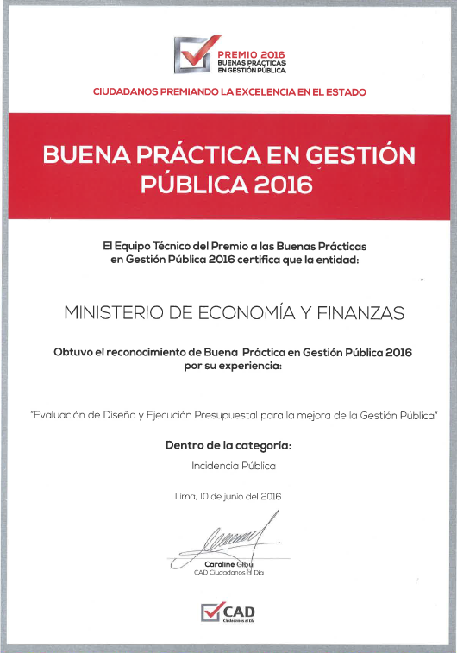

Logros
Reconocimiento en los Premio 2016 a las Buenas Prácticas en Gestión Pública (BGP)
Finalista en el II Premio Anual 2016 GESTIÓN PARA RESULTADOS (COPLAC)
1.
2.

